Slide 1
Talemål

Slide 2
Nokre omgrep
Talemål
Talemålsvariant
Geolekt, sosiolekt, multietnolekt
Offisiell talemålsnorm
Standardtalemål

Slide 3
Talemålsvariant

Slide 4
Kva påverkar talemålet?
Språket tilpassar seg samfunnsutviklinga: nokre ord kjem inn, andre går ut
Fysisk mobilitet: vi bur fleire stader (flyttar)
Sosial mobilitet: vi skiftar sosial klasse, situasjon og samtalepartnar
Språkkontakt: globalisering gjennom direkte kontakt og/ eller kulturelle impulsar
Massemedium

Slide 5
Konsekvensar av påverknad
Ungdommen leier an når talespråket endrar seg
Standardisering (prestisje og omvend prestisje)
Regionalisering
Engelske ord inn i norsk: leksikalsk påverknad, fagterminologi, domenetap
Ny slang frå framande språk: anglonorsk, kebabnorsk og salsanorsk
Framvekst av multietnolektar
Tendens til forenkling

Slide 6
Talemålsvariantar
Målmerke: kjenneteikn som beskriv lyd, bøyingsform eller trykkforhold
Å heimfeste (geografisk, sosialt eller etnisk)

Slide 7
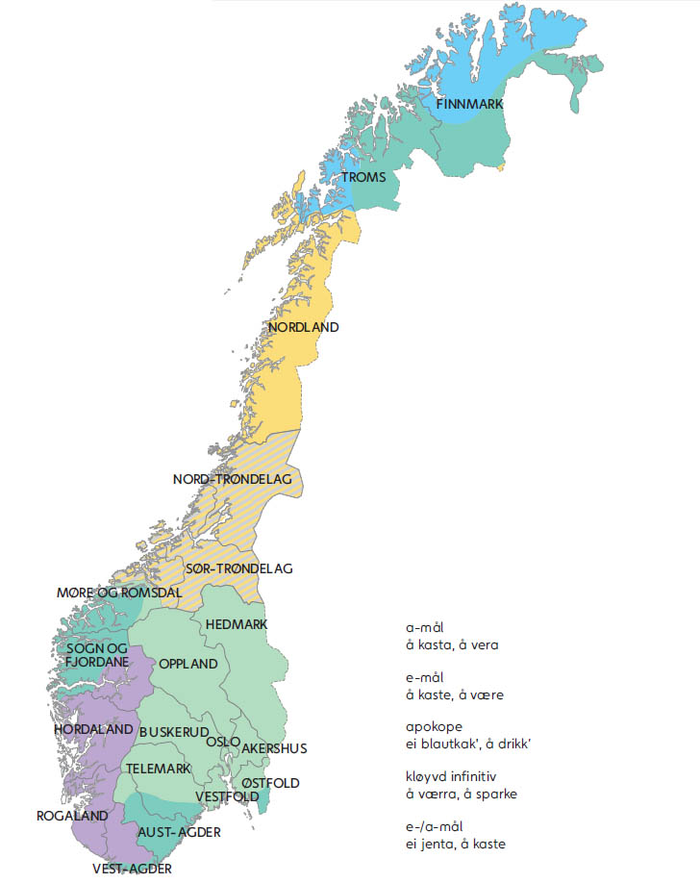
Infinitivsendingar/ apokope

Slide 8
Tjukk l

Slide 9
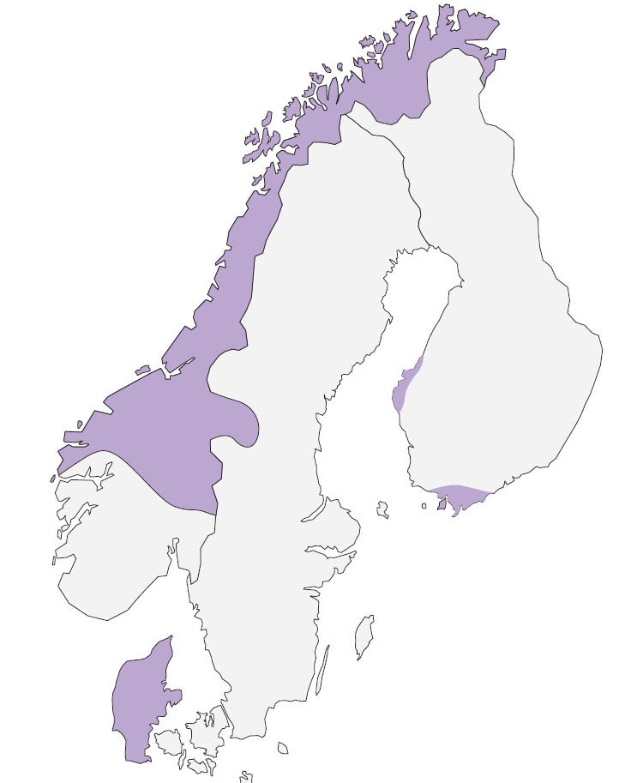
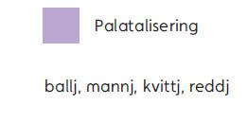
Palatalisering

Slide 10
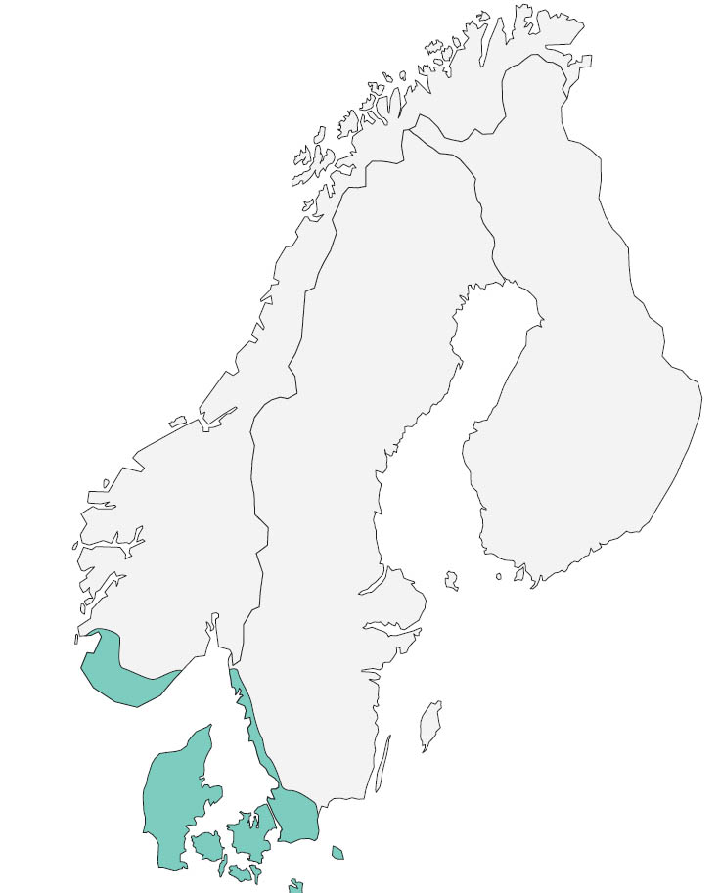
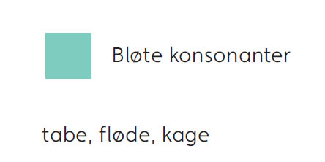
«Den blaude kyststribe»
Blaute konsonantar

Slide 11
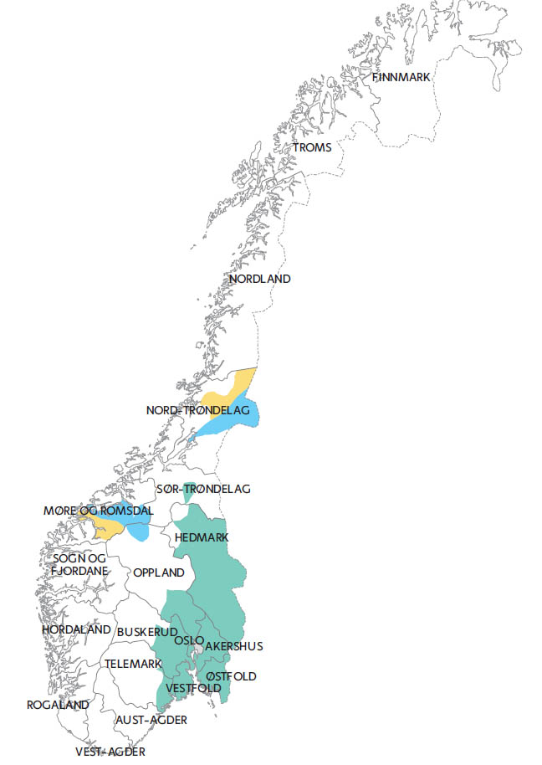
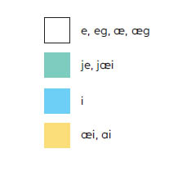
Personlige pronomen
Personlege pronomen

Slide 12
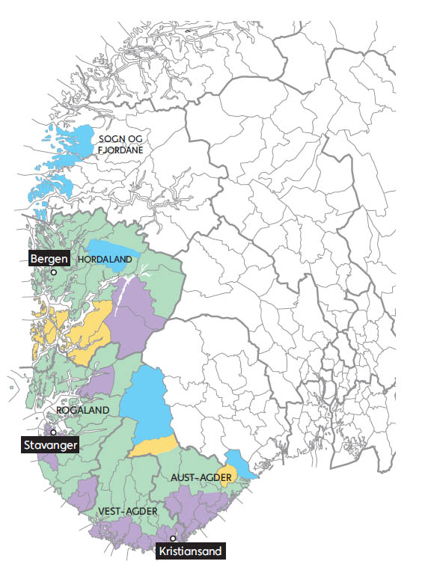
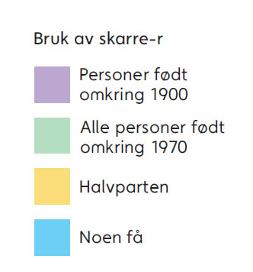
Skarre-r
Personar fødde kring 1900
Alle personar fødde kring 1970
Nokre få

Slide 13
Talemålet i framtida
Vil dei norske dialektane døy?
Kva skjer når vi mister dialekten vår?
Språket endrar seg i takt med samfunnet og kan i liten grad styrast med reglar.

